Slide 1

GIẢI TÍCH 2
Tích phân Mặt loại 2
start

Slide 2
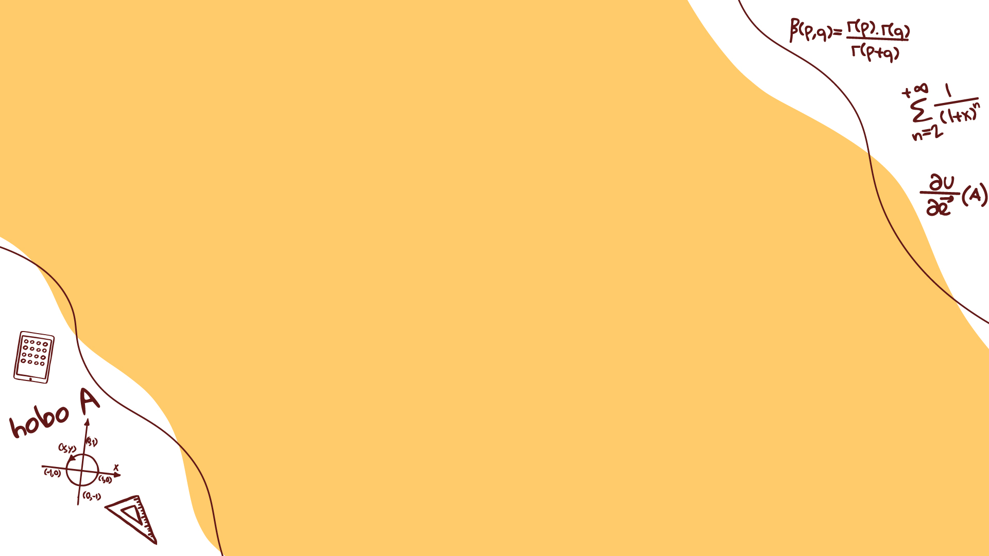
Nội dung bài học
1
Khái niệm
2
Cách tính
3
Công thức Ostrogradsky

Slide 3


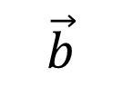
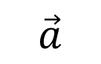
1
Khái niệm
Nhắc lại: Diện tích của một hình bình hành
$$S=\left|\vec{a}×\vec{b}\right|$$
$$\vec{b}$$
$$\vec{a}$$

Slide 4

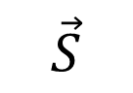
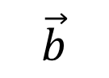
1
Khái niệm
Nhắc lại: Nếu không lấy độ dài thì sao?
$$\vec{S}=\vec{a}×\vec{b}$$
$$\vec{S}$$
$$\vec{b}$$
$$\vec{a}$$

Slide 5
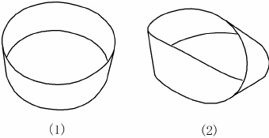
1
Khái niệm
Định nghĩa: Hướng dương của mặt cong
Mặt cong có thể định hướng hoặc không thể định hướng (mặt mobius)
Hướng dương của mặt cong được quy định là hướng ra ngoài mặt cong (thường mặt cong có “mặt lồi”, “mặt lõm”)

Slide 6
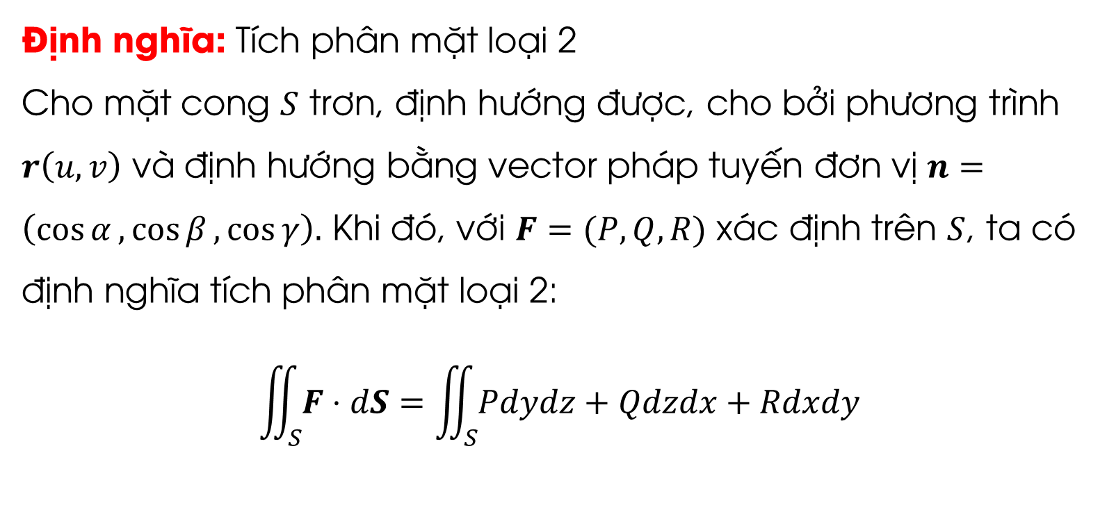
1
Khái niệm
Định nghĩa: Tích phân mặt loại 2
Cho mặt cong $S$ trơn, định hướng được, cho bởi phương trình $r\left(u,v\right)$ và định hướng bằng vector pháp tuyến đơn vị $n=\left(\cos{α},\cos{β},\cos{γ}\right).$ Khi đó, với $F=(P,Q,R)$ xác định trên $S$, ta có định nghĩa tích phân mặt loại 2:
$$\iint_{S}{F}⋅dS=\iint_{S}{Pdydz+Qdzdx+Rdxdy}$$

Slide 7
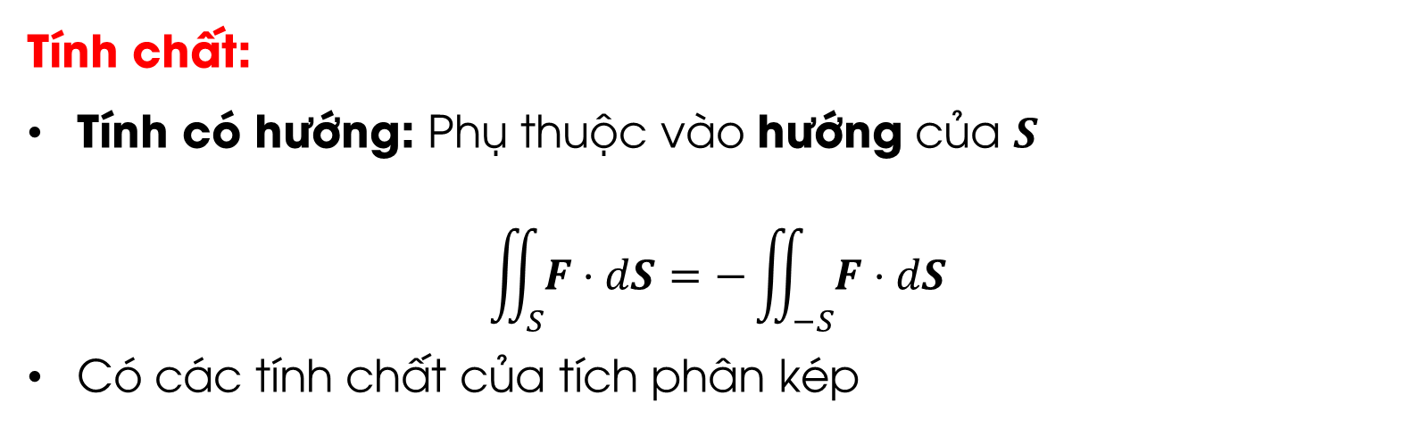
1
Khái niệm
Tính chất:
Tính có hướng: Phụ thuộc vào hướng của $S$
$$\iint_{S}{F⋅dS}=−\iint_{−S}{F⋅dS}$$
Có các tính chất của tích phân kép

Slide 8
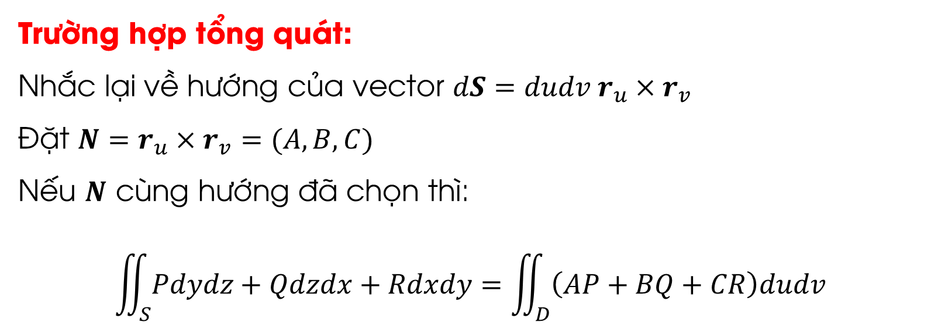
2
Cách tính
Trường hợp tổng quát:
Nhắc lại về hướng của vector $dS=dudv r_{u}×r_{v}$
Đặt $N=r_{u}×r_{v}=(A, B, C)$
Nếu $N$ cùng hướng đã chọn thì:
$$\iint_{S}{Pdydz+Qdzdx+Rdxdy}=\iint_{D}{\left(AP+BQ+CR\right)dudv}$$

Slide 9

2
Cách tính
Trường hợp tổng quát:
Nhắc lại về hướng của vector $dS=dudv r_{u}×r_{v}$
Đặt $N=r_{u}×r_{v}=(A, B, C)$
Nếu $N$ ngược hướng đã chọn thì:
$$\iint_{S}{Pdydz+Qdzdx+Rdxdy}=\iint_{D}{−\left(AP+BQ+CR\right)dudv}$$

Slide 10
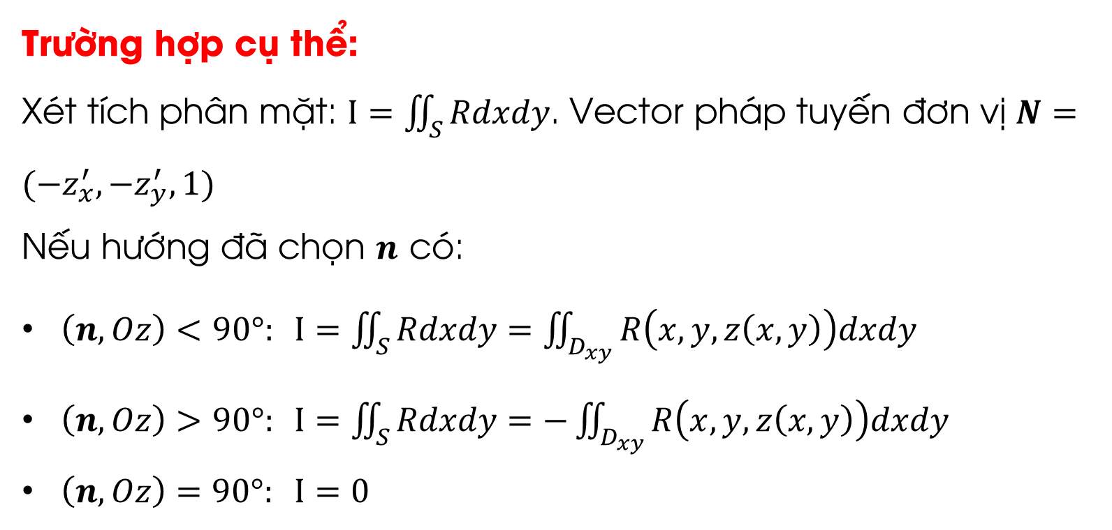
2
Cách tính
Trường hợp cụ thể:
Xét tích phân mặt: $I=\iint_{S}{Rdxdy}$. Vector pháp tuyến đơn vị $N=(−z_{x}^{′},−z_{y}^{′},1)$
Nếu hướng đã chọn $n$ có:
$\left(n, Oz\right)<90°: I=\iint_{S}{Rdxdy}=\iint_{D_{xy}}{R\left(x,y,z\left(x,y\right)\right)dxdy}$
$\left(n, Oz\right)>90°: I=\iint_{S}{Rdxdy}=−\iint_{D_{xy}}{R\left(x,y,z\left(x,y\right)\right)dxdy}$
$\left(n, Oz\right)=90°: I=0$

Slide 11
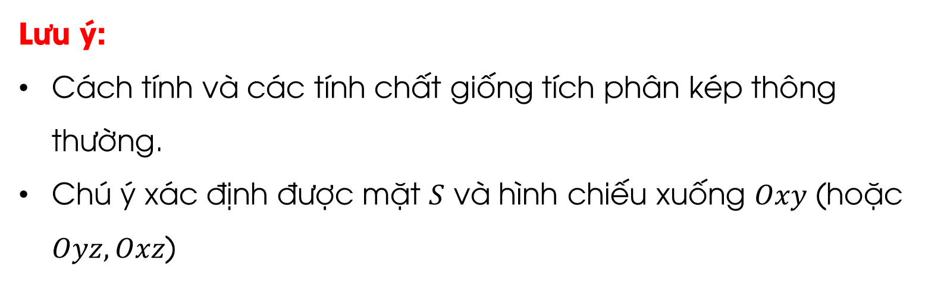
2
Cách tính
Lưu ý:
Cách tính và các tính chất giống tích phân kép thông thường.
Chú ý xác định được mặt $S$ và hình chiếu xuống $Oxy$ (hoặc $Oyz, Oxz$)

Slide 12
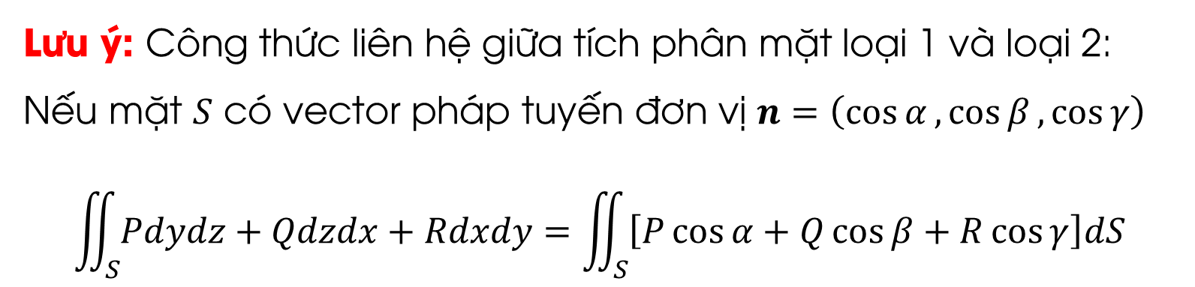
2
Cách tính
Lưu ý: Công thức liên hệ giữa tích phân mặt loại 1 và loại 2:
Nếu mặt $S$ có vector pháp tuyến đơn vị $n=\left(\cos{α},\cos{β},\cos{γ}\right)$
$$\iint_{S}{Pdydz+Qdzdx+Rdxdy}=\iint_{S}{\left[P\cos{α}+Q\cos{β}+R\cos{γ}\right]dS }$$

Slide 13
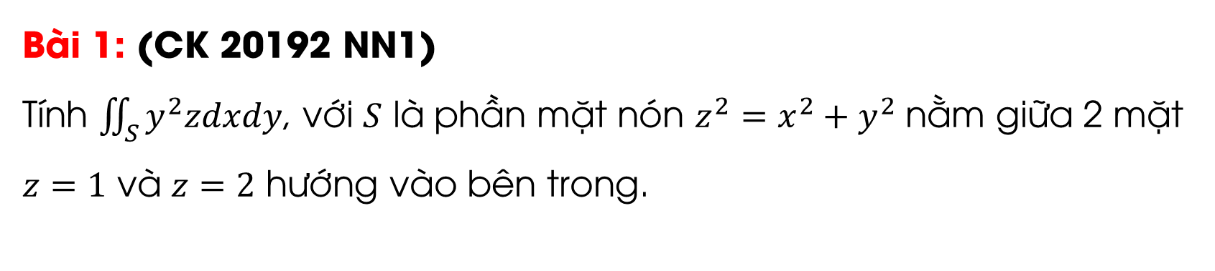
2
Cách tính
Bài 1: (CK 20192 NN1)
Tính $\iint_{S}{y^{2}zdxdy}$, với $S$ là phần mặt nón $z^{2}=x^{2}+y^{2}$ nằm giữa 2 mặt $z=1$ và $z=2$ hướng vào bên trong.

Slide 14
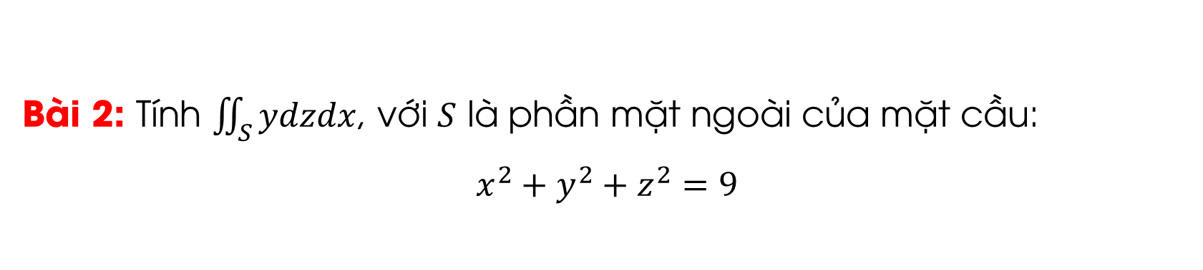
2
Cách tính
Bài 2: Tính $\iint_{S}{ydzdx}$, với $S$ là phần mặt ngoài của mặt cầu:
$$x^{2}+y^{2}+z^{2}=9$$

Slide 15
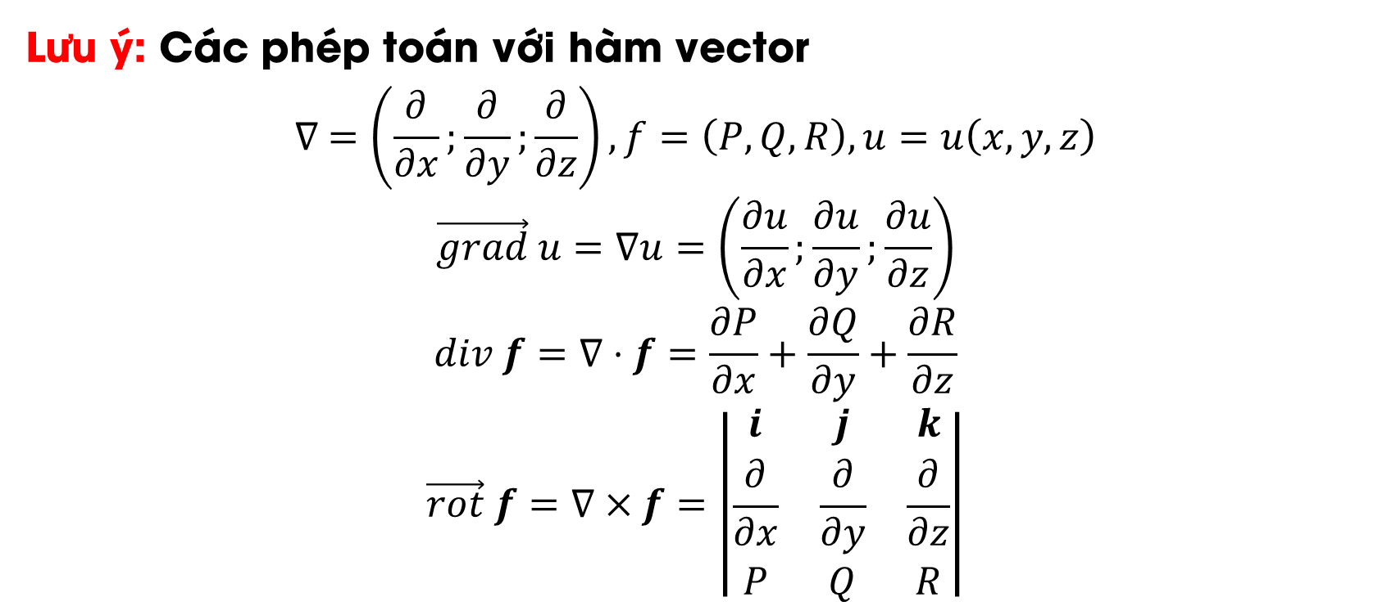
3
Công thức Ostrogradsky
Lưu ý: Các phép toán với hàm vector
$$∇ =\left(\frac{∂}{∂x};\frac{∂}{∂y};\frac{∂}{∂z}\right), f=\left(P,Q,R\right), u=u\left(x,y,z\right)$$
$$\vec{grad} u=∇u=\left(\frac{∂u}{∂x};\frac{∂u}{∂y};\frac{∂u}{∂z}\right)$$
$$div f=∇⋅f=\frac{∂P}{∂x}+\frac{∂Q}{∂y}+\frac{∂R}{∂z}$$
$$\vec{rot} f=∇×f=\left|\begin{matrix}i & j & k \\ \frac{∂}{∂x} & \frac{∂}{∂y} & \frac{∂}{∂z} \\ P & Q & R\end{matrix}\right|$$

Slide 16
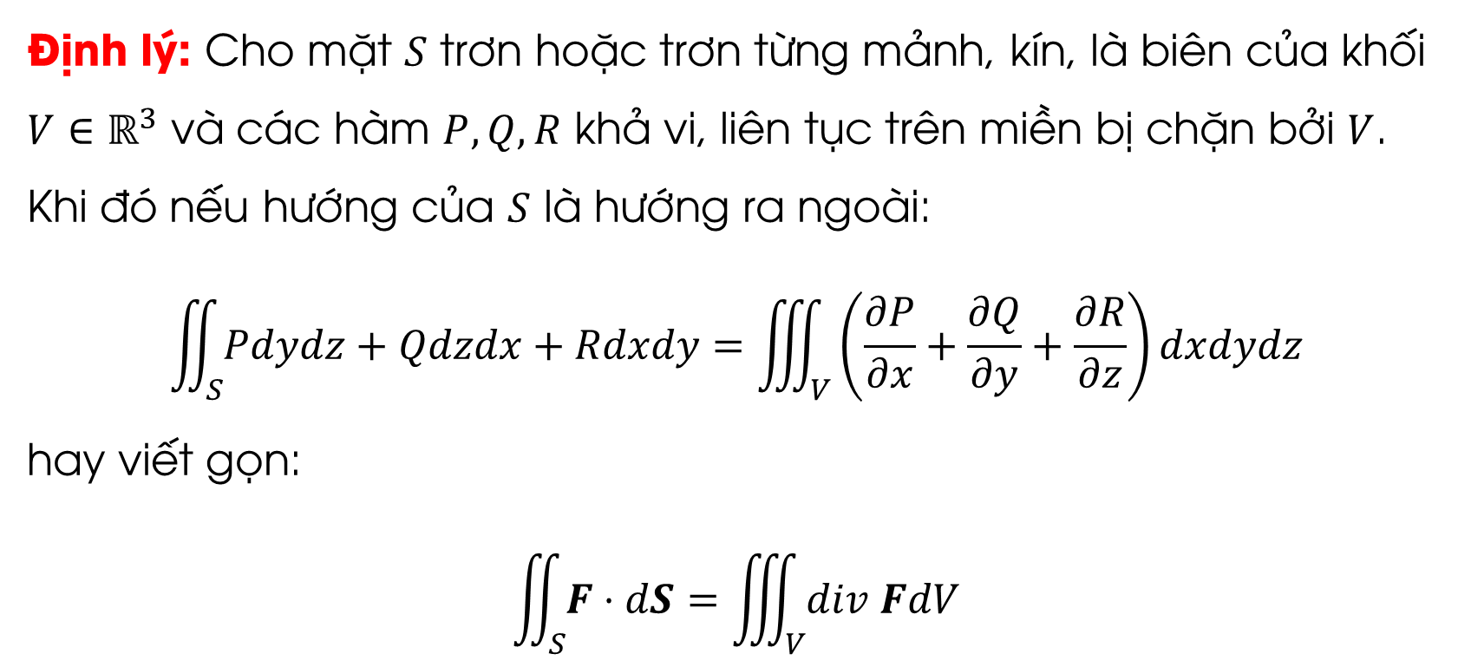
3
Công thức Ostrogradsky
Định lý: Cho mặt $S$ trơn hoặc trơn từng mảnh, kín, là biên của khối $V∈ℝ^{3}$ và các hàm $P,Q,R$ khả vi, liên tục trên miền bị chặn bởi $V$.
Khi đó nếu hướng của $S$ là hướng ra ngoài:
$$\iint_{S}{Pdydz+Qdzdx+Rdxdy}=\iiint_{V}{\left(\frac{∂P}{∂x}+\frac{∂Q}{∂y}+\frac{∂R}{∂z}\right)dxdydz}$$
hay viết gọn:
$$\iint_{S}{F⋅dS}=\iiint_{V}{div FdV}$$

Slide 17
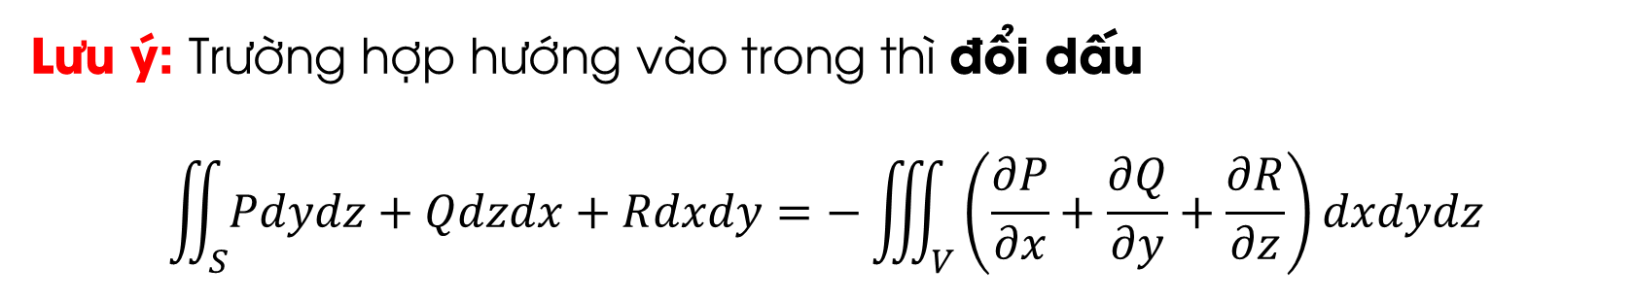
3
Công thức Ostrogradsky
Lưu ý: Trường hợp hướng vào trong thì đổi dấu
$$\iint_{S}{Pdydz+Qdzdx+Rdxdy}=−\iiint_{V}{\left(\frac{∂P}{∂x}+\frac{∂Q}{∂y}+\frac{∂R}{∂z}\right)dxdydz}$$
Hướng ngoài
Hướng trong

Slide 18
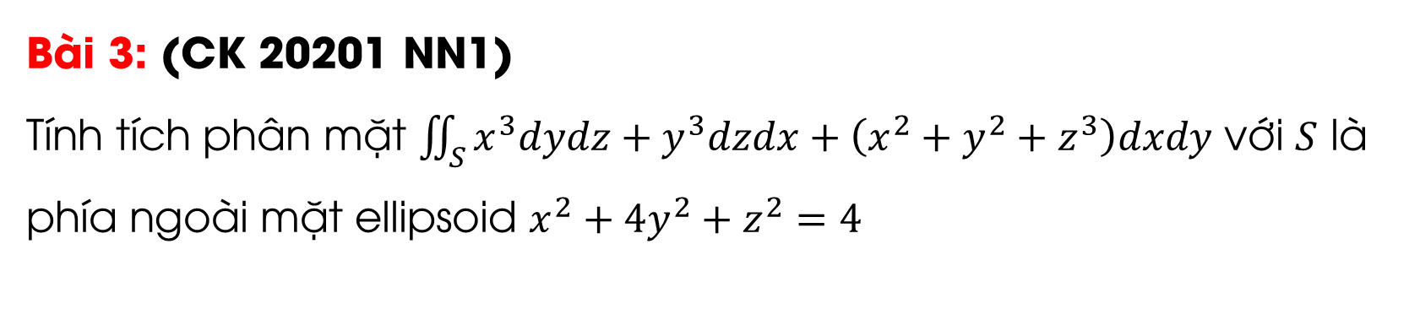
3
Công thức Ostrogradsky
Bài 3: (CK 20201 NN1)
Tính tích phân mặt $\iint_{S}{x^{3}dydz+y^{3}dzdx+\left(x^{2}+y^{2}+z^{3}\right)dxdy}$ với $S$ là phía ngoài mặt ellipsoid $x^{2}+4y^{2}+z^{2}=4$

Slide 19

3
Công thức Ostrogradsky
Bài 4: (CK 20183 NN1)
Tính tích phân mặt $\iint_{S}{{\left(x−y+2z\right)}^{3}\left(dydz+dzdx+dxdy\right)}$ trong đó $S$ là mặt ellipsoid hướng ra ngoài $x^{2}+y^{2}+4z^{2}=1$

Slide 20
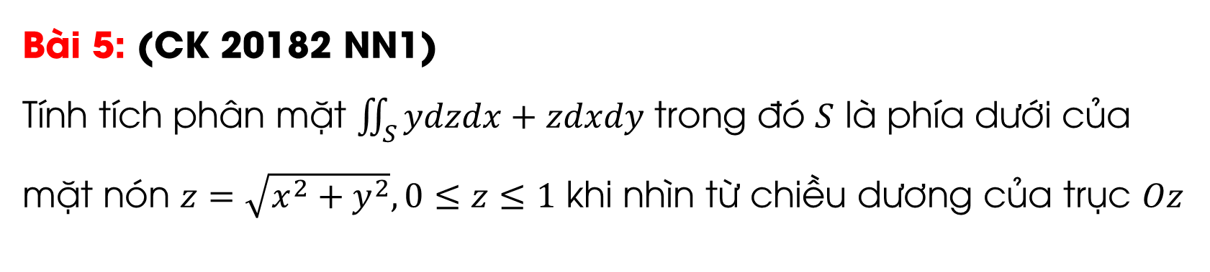
3
Công thức Ostrogradsky
Bài 5: (CK 20182 NN1)
Tính tích phân mặt $\iint_{S}{ydzdx+zdxdy}$ trong đó $S$ là phía dưới của mặt nón $z=\sqrt{x^{2}+y^{2}}, 0≤z≤1$ khi nhìn từ chiều dương của trục $Oz$

Slide 21
Tài liệu tham khảo
[1] Bài giảng Giải tích 2 - TS. Bùi Xuân Diệu (ver 2017)
[2] Đề thi GK MI1121 các năm

Slide 22
GIẢI TÍCH 2
Tích phân Đường loại 2 trong không gian 3 chiều
start

Slide 23
Nội dung bài học
1
Lý thuyết
2
Công thức Strokes
3
Tích phân đường không phụ thuộc đường đi

Slide 24
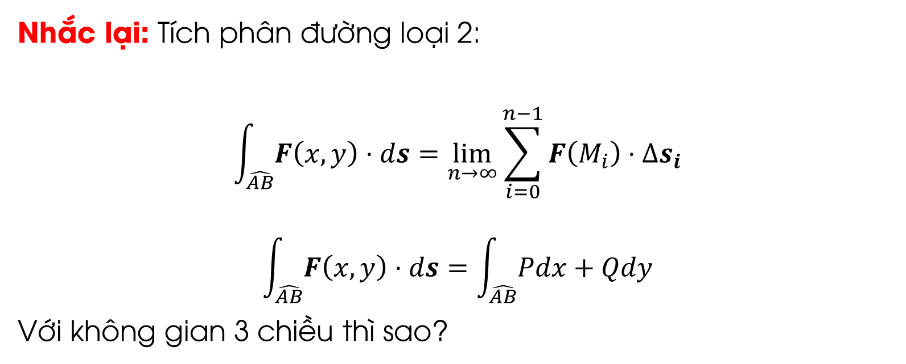
1
Lý thuyết
Nhắc lại: Tích phân đường loại 2:
$$\int_{\hat{AB}}{F\left(x,y\right)⋅ds}=\lim_{n→∞}{\sum_{i=0}^{n−1}{F\left(M_{i}\right)⋅Δs_{i}}}$$
$$\int_{\hat{AB}}{F\left(x,y\right)⋅ds}=\int_{\hat{AB}}{Pdx+Qdy}$$
Với không gian 3 chiều thì sao?

Slide 25
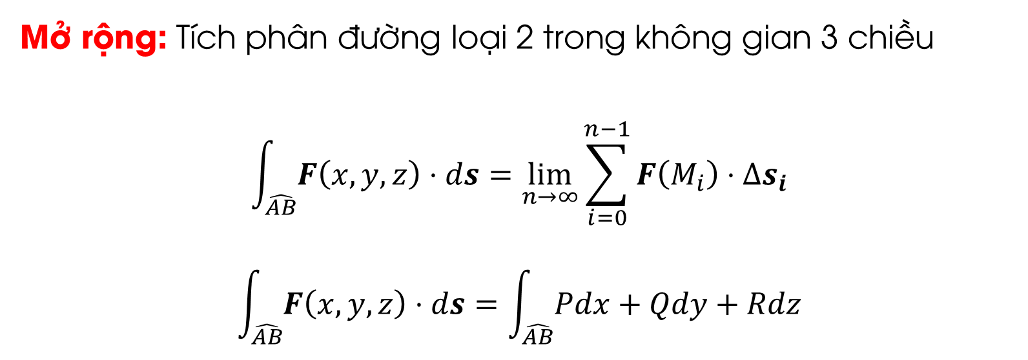
1
Lý thuyết
Mở rộng: Tích phân đường loại 2 trong không gian 3 chiều
$$\int_{\hat{AB}}{F\left(x,y,z\right)⋅ds}=\lim_{n→∞}{\sum_{i=0}^{n−1}{F\left(M_{i}\right)⋅Δs_{i}}}$$
$$\int_{\hat{AB}}{F\left(x,y,z\right)⋅ds}=\int_{\hat{AB}}{Pdx+Qdy+Rdz}$$

Slide 26
1
Lý thuyết
Phân biệt: Tích phân đường loại 2 trong KG2C và KG3C
Tính chất | KG2C | KG3C
Số biến | 2 | 3
Có thể không phụ thuộc đường đi | Có | Có
Công thức liên hệ tích phân kép | Green | Strokes

Slide 27
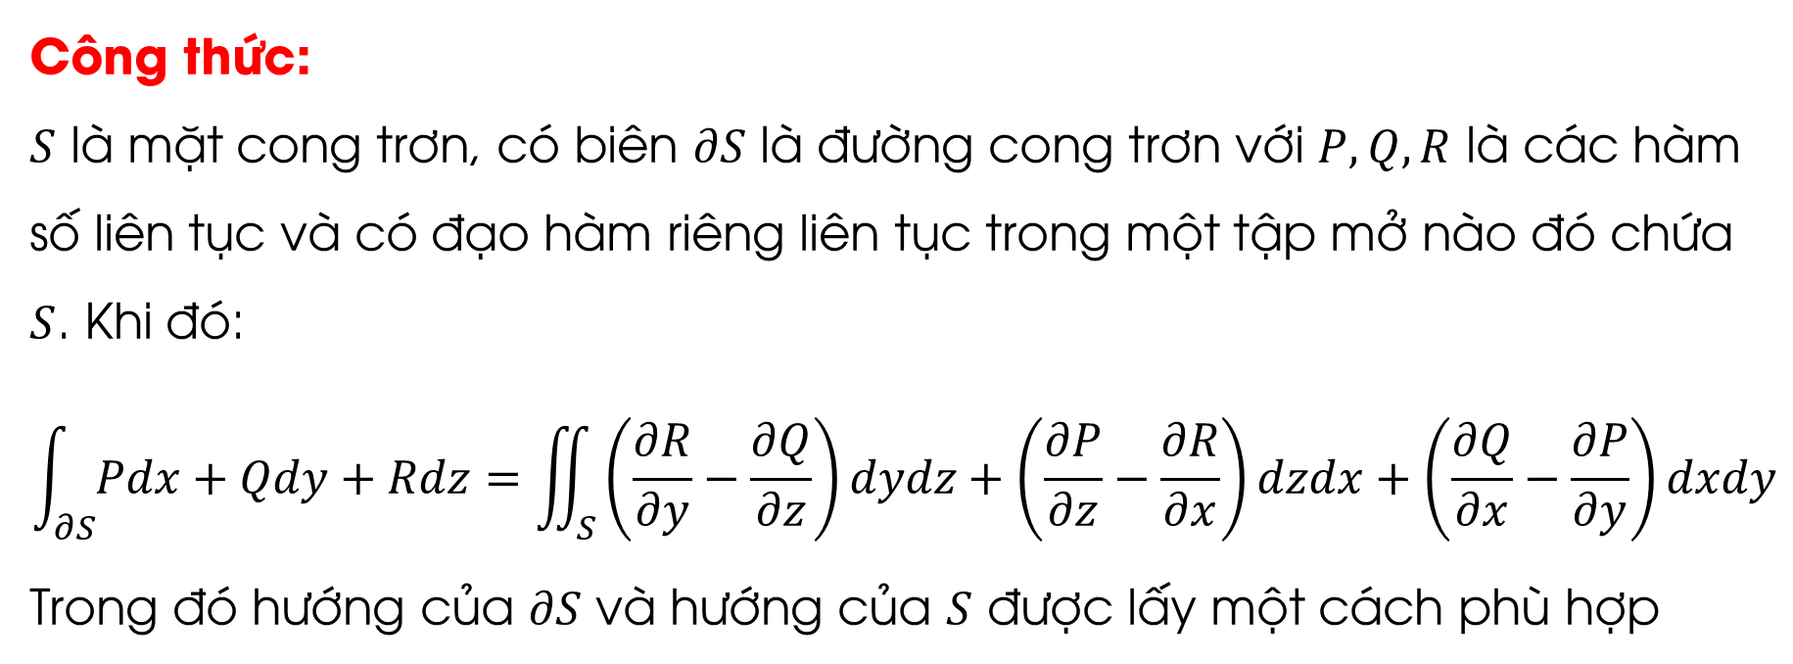
2
Công thức Strokes
Công thức:
$S$ là mặt cong trơn, có biên $∂S$ là đường cong trơn với $P,Q,R$ là các hàm số liên tục và có đạo hàm riêng liên tục trong một tập mở nào đó chứa $S$. Khi đó:
$$\int_{∂S}{Pdx+Qdy+Rdz}=\iint_{S}{\left(\frac{∂R}{∂y}−\frac{∂Q}{∂z}\right)dydz+\left(\frac{∂P}{∂z}−\frac{∂R}{∂x}\right)dzdx+\left(\frac{∂Q}{∂x}−\frac{∂P}{∂y}\right)dxdy}$$
Trong đó hướng của $∂S$ và hướng của $S$ được lấy một cách phù hợp

Slide 28
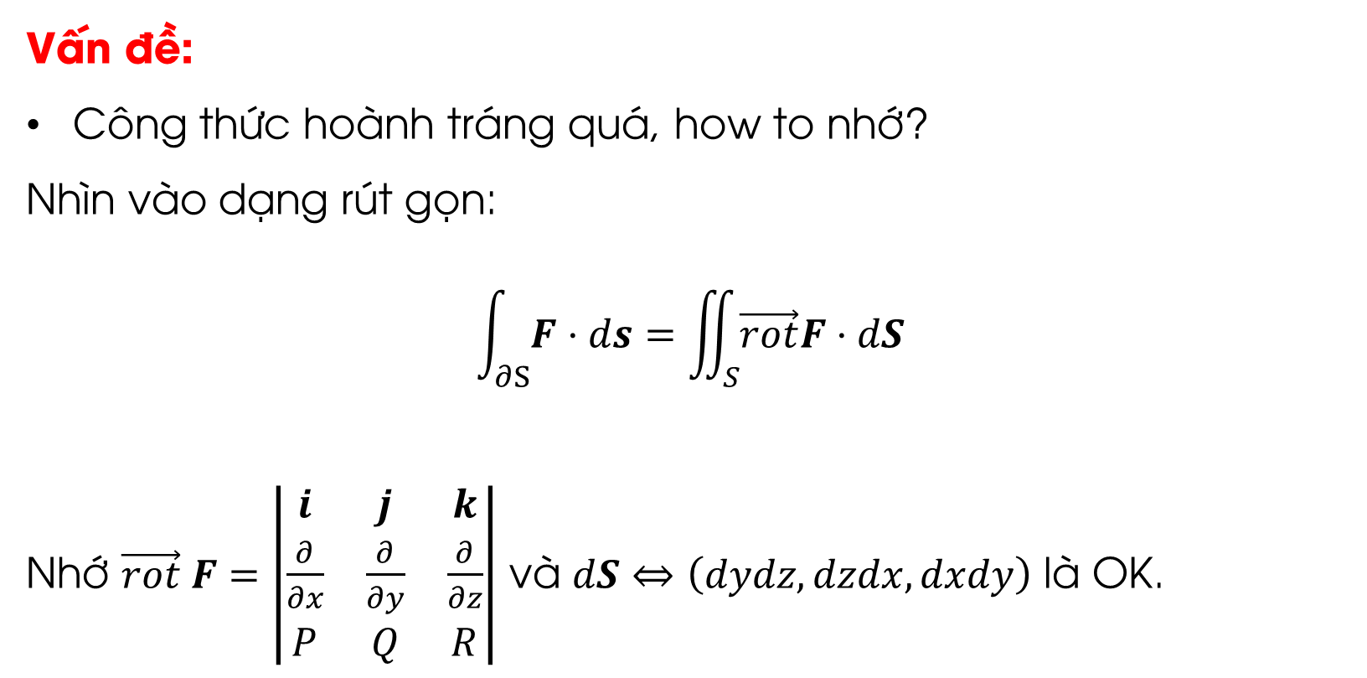
2
Công thức Strokes
Vấn đề:
Công thức hoành tráng quá, how to nhớ?
Nhìn vào dạng rút gọn:
$$\int_{∂S}{F⋅ds}=\iint_{S}{\vec{rot}F}⋅dS$$
Nhớ $\vec{rot} F=\left|\begin{matrix}i & j & k \\ \frac{∂}{∂x} & \frac{∂}{∂y} & \frac{∂}{∂z} \\ P & Q & R\end{matrix}\right|$ và $dS⇔\left(dydz, dzdx, dxdy\right)$ là OK.

Slide 29
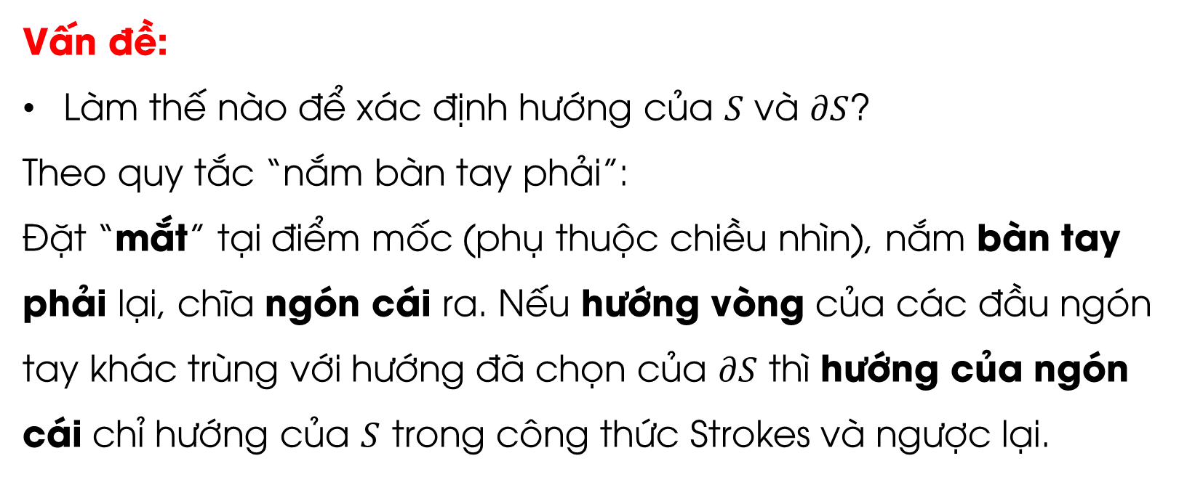
2
Công thức Strokes
Vấn đề:
Làm thế nào để xác định hướng của $S$ và $∂S$?
Theo quy tắc “nắm bàn tay phải”:
Đặt “mắt” tại điểm mốc (phụ thuộc chiều nhìn), nắm bàn tay phải lại, chĩa ngón cái ra. Nếu hướng vòng của các đầu ngón tay khác trùng với hướng đã chọn của $∂S$ thì hướng của ngón cái chỉ hướng của $S$ trong công thức Strokes và ngược lại.

Slide 30
2
Công thức Strokes
Vấn đề:
Công thức hoành tráng quá, how to nhớ?
Nhìn vào dạng rút gọn:
$$\int_{∂S}{F⋅ds}=\iint_{S}{\vec{rot}F}⋅dS$$
Nhớ $\vec{rot} F=\left|\begin{matrix}i & j & k \\ \frac{∂}{∂x} & \frac{∂}{∂y} & \frac{∂}{∂z} \\ P & Q & R\end{matrix}\right|$ và $dS⇔\left(dydz, dzdx, dxdy\right)$ là OK.

Slide 31
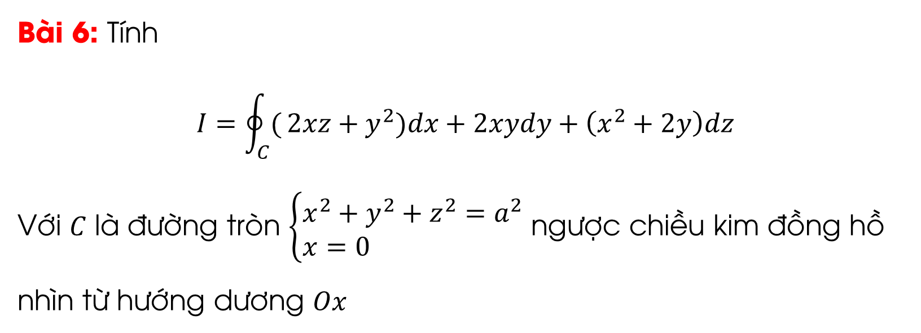
2
Công thức Strokes
Bài 6: Tính
$$I=\oint_{C}{(}2xz+y^{2})dx+2xydy+\left(x^{2}+2y\right)dz$$
Với $C$ là đường tròn $\left\{\begin{aligned}&x^{2}+y^{2}+z^{2}=a^{2} \\ &x=0\end{aligned}\right.$ ngược chiều kim đồng hồ nhìn từ hướng dương $Ox$

Slide 32
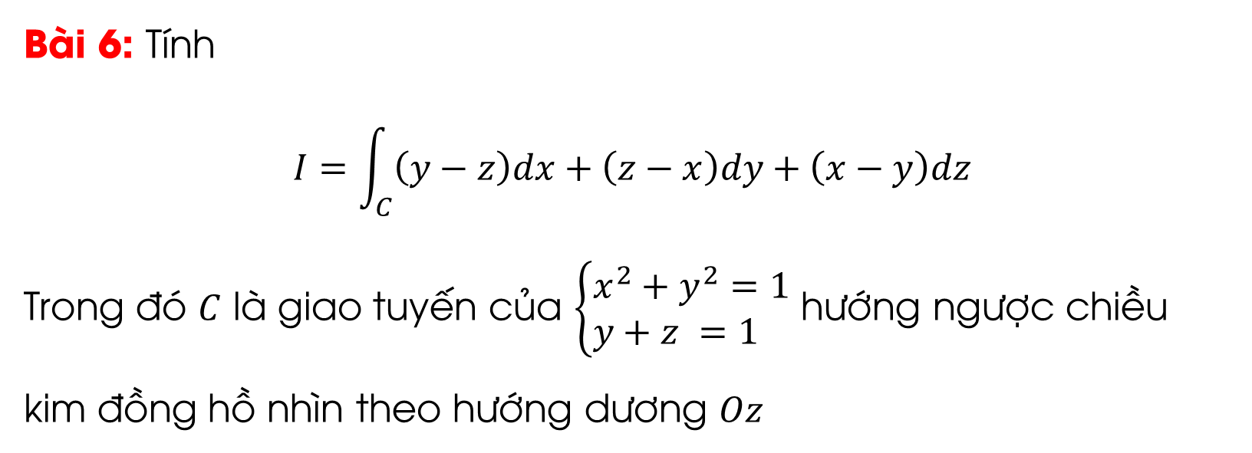
2
Công thức Strokes
Bài 6: Tính
$$I=\int_{C}{\left(y−z\right)dx+\left(z−x\right)dy+\left(x−y\right)dz}$$
Trong đó $C$ là giao tuyến của $\left\{\begin{aligned}&x^{2}+y^{2}=1 \\ &y+z =1\end{aligned}\right.$ hướng ngược chiều kim đồng hồ nhìn theo hướng dương $Oz$

Slide 33
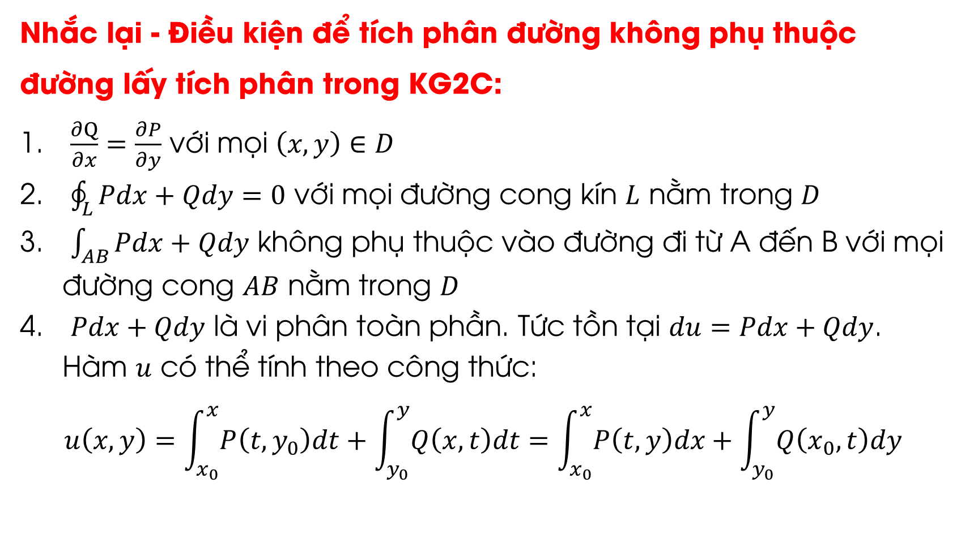
3
Tích phân đường không phụ thuộc đường đi
Nhắc lại - Điều kiện để tích phân đường không phụ thuộc đường lấy tích phân trong KG2C:
$\frac{∂Q}{∂x}=\frac{∂P}{∂y}$ với mọi $\left(x,y\right)∈D$
$\oint_{L}{Pdx+Qdy}=0$ với mọi đường cong kín $L$ nằm trong $D$
$\int_{AB}{Pdx+Qdy}$ không phụ thuộc vào đường đi từ A đến B với mọi đường cong $AB$ nằm trong $D$
$Pdx+Qdy$ là vi phân toàn phần. Tức tồn tại $du=Pdx+Qdy$. Hàm $u$ có thể tính theo công thức:
$$u\left(x,y\right)=\int_{x_{0}}^{x}{P\left(t,y_{0}\right)dt}+\int_{y_{0}}^{y}{Q\left(x,t\right)dt}=\int_{x_{0}}^{x}{P\left(t,y\right)dx}+\int_{y_{0}}^{y}{Q\left(x_{0},t\right)dy}$$

Slide 34

3
Tích phân đường không phụ thuộc đường đi
Mở rộng - Điều kiện để tích phân đường không phụ thuộc đường lấy tích phân trong KG3C:
$\oint_{L}{Pdx+Qdy}+Rdz=0$ với mọi đường cong kín $L$ nằm trong $D$
$\vec{rot} F= \vec{0}$
$\int_{AB}{Pdx+Qdy}+Rdz$ không phụ thuộc vào đường đi từ A đến B với mọi đường cong $AB$ nằm trong $V$
$Pdx+Qdy+Rdz$ là vi phân toàn phần. Tức tồn tại $du=Pdx+Qdy+Rdz$. Hàm $u$ có thể tính theo công thức:
$$u\left(x,y,z\right)=\int_{x_{0}}^{x}{P\left(t,y_{0},z_{0}\right)dt}+\int_{y_{0}}^{y}{Q\left(x,t,z_{0}\right)dt}+\int_{z_{0}}^{z}{R\left(x,y,t\right)dt}$$

Slide 35
MÔN HỌC
Bài tập thêm
start

Slide 36
Bài tập
https://cis01.central.ucv.ro/site/Vol2-IntegralCalculus.pdf

Slide 37


